Slide 1
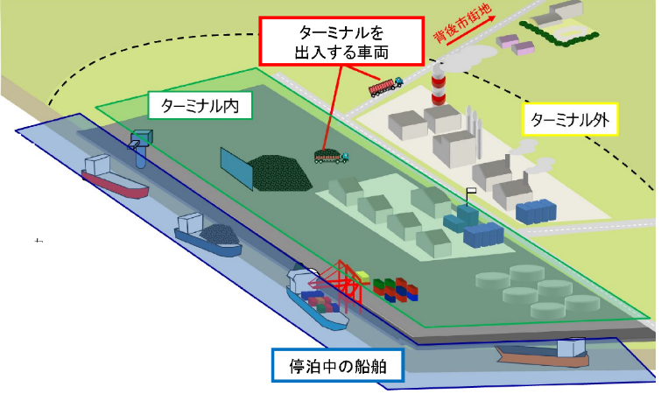
大阪“みなと” におけるCNP形成計画（素案） 概要版まとめ
資料5
【目標達成に必要な温室効果ガス削減量・アンケート結果による温室効果ガス削減量】
１．大阪“みなと”の特徴 ２．CNP形成計画における基本的な事項
３港における温室効果ガス削減量
単位：千トン
 | 大阪港 | 堺泉北港 | 阪南港
特徴 | ・西日本の一大物流拠点 ・近畿圏の経済活動を支える 輸出入の拠点 | ・原油やLNG等のエネルギー 供給拠点 ・中古車輸出拠点 | ・製造業や物流・保管施設等 の企業進出の進展
基本方針 | （１）水素・燃料アンモニア等のサプライチェーンの拠点としての受入環境等の整備
 | ・水素等次世代エネルギーの二次受入・供給拠点化 | ・水素等の次世代エネルギーの輸入拠点化 | ・水素等次世代エネルギーの二次受入・供給拠点化
 | 船舶への水素・燃料アンモニア、合成メタン、LNGバンカリング拠点の形成
 | （２）港湾地域の面的・効率的な脱炭素化
 | ・停泊船舶への陸上電力供給・港湾荷役機械の低炭素化・脱炭素化 ・ターミナルを出入りする車両の水素等次世代エネルギー燃料化 ・立地産業での水素・燃料アンモニア・合成メタンの共同調達・利用による地域における面的・効率的な脱炭素化 等
目標年次 | 2030年度及び2050年
対象範囲 | ①公共・専用ターミナル内 ： 公共・専用ターミナル（コンテナ、バルク、フェリー・RORO） ②公共・専用ターミナルに出入りする船舶・車両 ③ターミナル外：港湾エリア（臨港地区等）で活動を行う事業所
計画策定推進体制、進捗管理 | ・CNP検討会の意見を踏まえ港湾管理者である大阪府・大阪市が策定 ・策定後、同検討会を改組した推進体制により、計画の進捗状況を確認・評価 ・評価結果や政府の温室効果ガス削減目標、技術の進展等を踏まえ、計画を見直し
目標年 |  | 大阪港 |  |  | 堺泉北港 |  |  | 阪南港
 |  | ターミナル内 | 船舶・ 車両 | ターミナル外 | ターミナル内 | 船舶・ 車両 | ターミナル外 | ターミナル内 | 船舶・ 車両 | ターミナル外
2030年度 | 削減量（目標値） | 107 | 271 | 718 | 7.8 | 98 | 2,327 | 0.03 | 1.1 | 224
 | 参考：2013年度からの削減量（アンケート積上げ） | 60 | -26 | 250 | 6.9 | 46 | 1,074 | 0.02 | 0.1 | 206
2050年 | 削減量（目標値） | 232 | 590 | 1,561 | 17 | 214 | 5,058 | 0.065 | 2.4 | 488
 | 参考：2013年度からの削減量（アンケート積上げ） | 61 | -25 | 465 | 8.1 | 46 | 2,910 | 0.02 | 0.1 | 278
※削減量は今後要精査。削減計画（整備内容等）は今後の検討会での議論、個別ヒアリング等を通じ今後記載
５．水素・燃料アンモニア等供給目標及び供給計画
（１）需要推計・供給目標
①削減計画に対応した水素・燃料アンモニア等需要量
水素需要量（仮に化石燃料が水素に転換された場合）
単位：千トン
目標年次 | 大阪港 | 堺泉北港 | 阪南港
2030年度 | 1,054 | 2,339 | 217
2050年 | 2,291 | 5,085 | 471
※需要量は今後要精査
②水素・燃料アンモニア等の供給量：需要量等の検討状況を踏まえ、今後整理
各港の特徴・強みを活かし、次世代エネルギー利活用の需要と供給体制を一体的に創出。大阪“みなと”全体を俯瞰し、連携した計画をめざす
（２）水素・燃料アンモニア等に係る供給施設整備計画 ：検討状況を踏まえ、今後整理
（３）水素・燃料アンモニア等のサプライチェーンの強靭化に関する計画 ：検討状況を踏まえ、今後整理
３．温室効果ガス排出量の推計 ４．温室効果ガスの削減目標及び削減計画
６．港湾・産業立地競争力の向上に向けた方策
次の取組により国際競争力の強化を図るとともに港湾の利便性向上を通じて産業立地や投資を呼び込む港湾をめざす
「ターミナル内」「ターミナルを出入する船舶・車両」「ターミナル外」の3区域に分類すると、 「ターミナル外」が約87％を占めた。
方策（例） | 大阪港 | 堺泉北港 | 阪南港
ターミナル内の脱炭素化 | ○ | ○ | ○
埠頭再編による内航輸送機能の強化、横持ち輸送の削減 |  | ○
2021年度のCO2排出量
CO2排出量合計 約767万トン
※方策内容は今後要精査
2%
10%
4%
７．ロードマップ
①ターミナル内
※ロードマップは現段階でのイメージであり、今後要精査
87%
30%
主な取組【主に取り組む港】 | 短・中期（～2030年度） |  |  |  | 長期（～2050年）
水素燃料電池RTG【大阪】
66%
②ターミナルを出入りする船舶・車両
導入
主な取組【主に取り組む港】 | 短・中期（～2030年度） |  |  |  | 長期（～2050年）
陸上電力供給施設整備【３港共通】
LNGバンカリング【堺泉北】
LNG燃料船【３港共通】
３港の温室効果ガス排出量と削減目標
単位：千トン
導入
 | 大阪港 |  |  | 堺泉北港 |  |  | 阪南港
 | ターミナル内 | 船舶・ 車両 | ターミナル外 | ターミナル内 | 船舶・ 車両 | ターミナル外 | ターミナル内 | 船舶・ 車両 | ターミナル外
2013年度 | 232 | 590 | 1,561 | 17 | 214 | 5,058 | 0.065 | 2.4 | 488
2021年度 | 173 | 615 | 1,501 | 12 | 168 | 4,855 | 0.04 | 2.3 | 343
2030年度 及び2050年 | 2030年度目標：2013年比４６％削減 2050年目標：カーボンニュートラル
導入
③ターミナル外
導入
主な取組【主に取り組む港】 | 短・中期（～2030年度） |  |  | 長期（～2050年）
再生可能エネルギー由来の電力使用【３港共通】
メタネーション（都市ガスへの合成メタン混入）【堺泉北】
導入
④その他
導入
※ターミナル内のコンテナの荷役機械、上屋や照明施設、船舶・車両は公表資料から推計。コンテナ以外の荷役機械は、アンケート調査を実施。
※ターミナルを出入する船舶・車両は公表資料等から推計。
※ターミナル外は、現状（2021年度）や将来のエネルギー資源利用の実態や将来計画等を把握するため、「地球温暖化対策の推進に関する法律に基づく温室効果ガス排出量算定・報告・公表制度」の報告対象である特定事業所排出者（※1）へのアンケートを実施。その他「大阪府気候変動対策の推進に関する条例」の特定事業者（※2）に加えて、倉庫業者にアンケートを実施。アンケート・ヒアリングで把握していない項目は、公表資料・統計データにより排出量を推計。
※1：全ての事業所のエネルギー使用量合計が原油換算1,500kl/年以上の事業者の中で、事業所単体でも原油換算1,500kl/年以上となる事業所
※2：府全体における事業所のエネルギー使用量合計が原油換算1,500kl/年以上等
※排出量は暫定値であり、今後要精査
主な取組【主に取り組む港】 | 短・中期（～2030年度） |  |  |  | 長期（～2050年）
モーダルシフトの推進に向けた取組【３港共通】
ブルーカーボン生態系【阪南港】
導入
藻場・干潟の拡充
令和4年1月に設立した「大阪“みなと”CNP検討会」での意見や港湾立地企業、港湾利用企業等に対するアンケート調査、ヒアリング結果をもとに、現時点の状況を整理し、各港の素案を作成。本資料は各港の素案の概要をとりまとめたもの。

